Slide 1
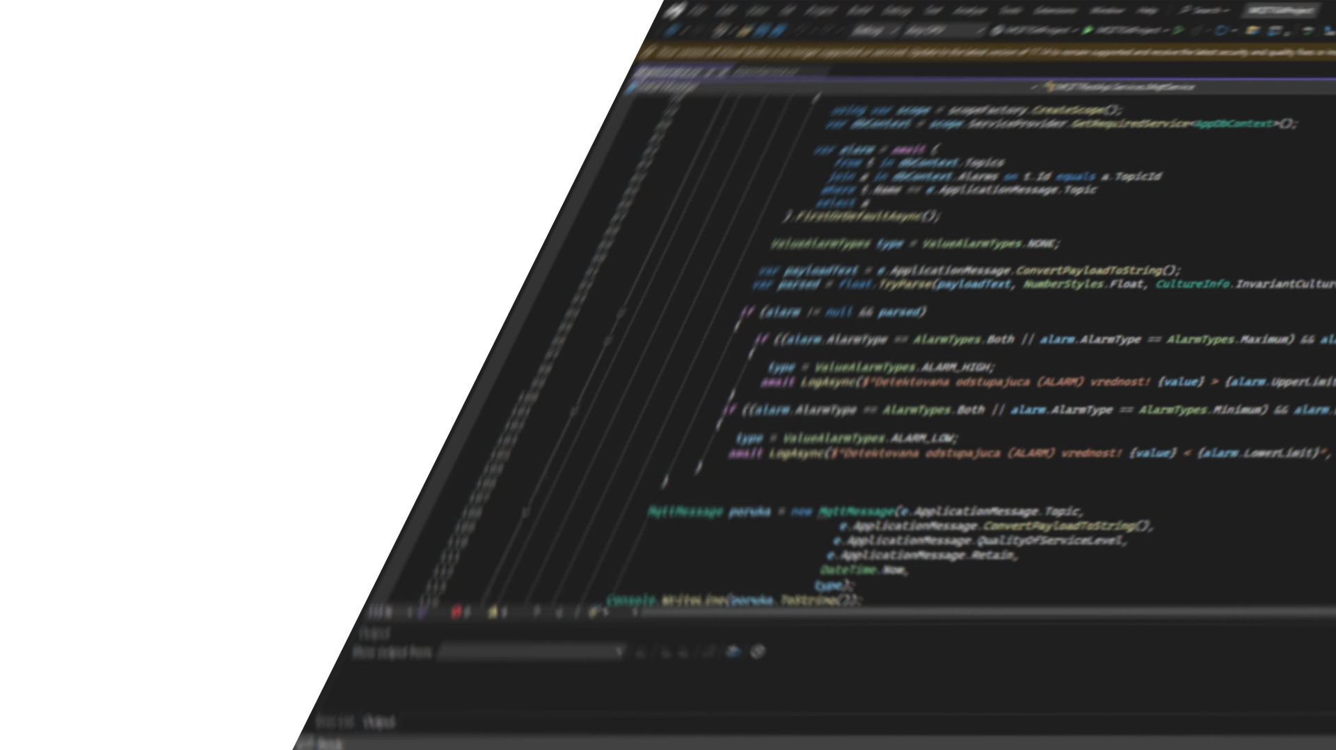

RestAPI
Backend Projekat
By Nikola Tasić

Slide 2







O PROJEKTU
Šta je cilj projekta
Koje tehnologije su korišćene
Tok izrade projekta (ukratko)

Slide 3
MQTT PROTOKOL
O protokolu
Šta sadrži protokol
Objašnjenje pojmova:
Topic (kuca/soba/temperatura)
Wildcard (kuca/+/test ili kuca/#)
QoS
Retain

Slide 4

IMPLEMENTACIJA MQTT U PROJEKTU
Početna implementacija
Implementacija u kasnijim projektima

Slide 5

PROJEKAT OD KOG JE SVE POČELO - ConsoleApp
Šta je bio cilj prvog projekta
Kako je ostvaren cilj projekta
Funkcionalnosti projekta

Slide 6
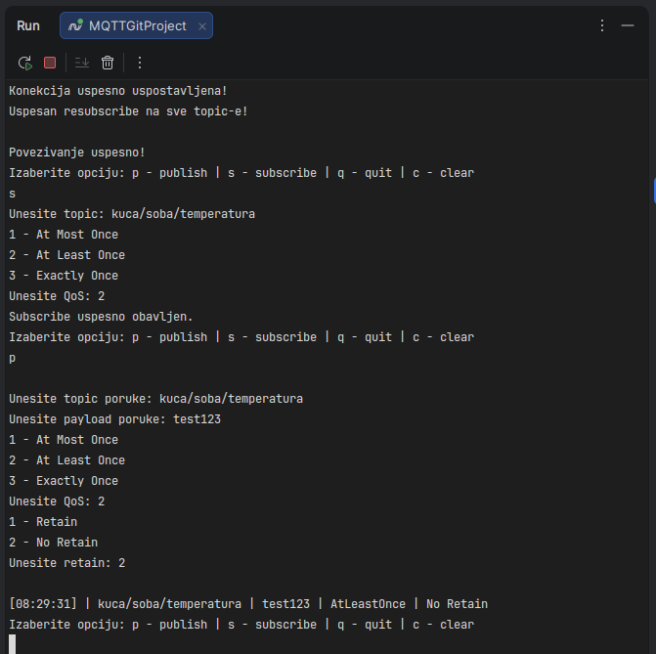
PROJEKAT OD KOG JE SVE POČELO - ConsoleApp

Slide 7




KORAK DALJE - BACKEND
ema komuikacije

Slide 8
KORAK DALJE - BACKEND
Kako je komunikacija prvobitno implementirana
Ideje za dalji razvoj i približavanje izgledu realnog sistema

Slide 9
BAZA PODATAKA I REDIS
Entity Framework i MariaDB baza podataka
Redis i njegova uloga u projektu
Statistika
Resubscribe to all nakon reconnecta

Slide 10

LOGGING
Šta je logging system
Zašto je bitan
Kako je logging implementira u projektu

Slide 11
DOCKERIZATION
Šta je Docker i koja je njegova uloga
Šta je dokerizacija
Kako se podešava dokerizacija
Kako (gde) se sakrivaju osetljivi podaci

Slide 12
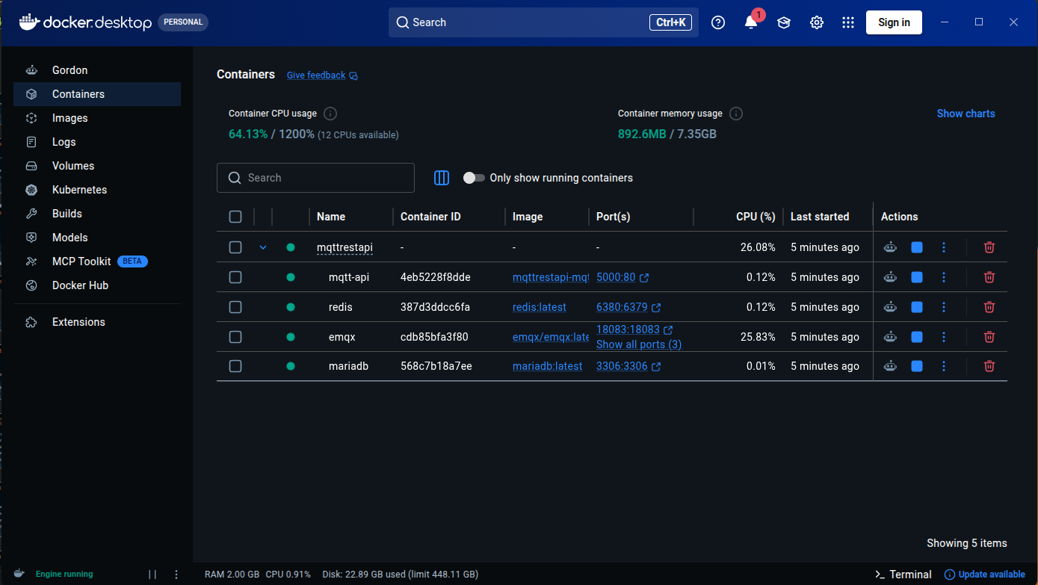
DOCKERIZATION

Slide 13
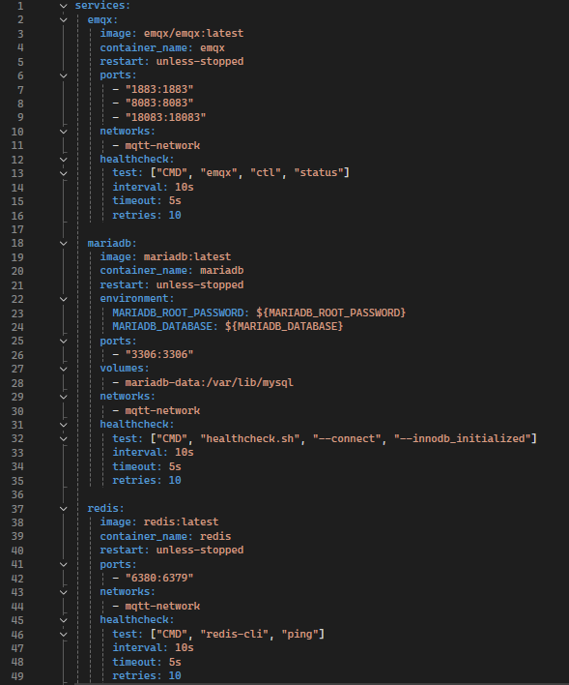
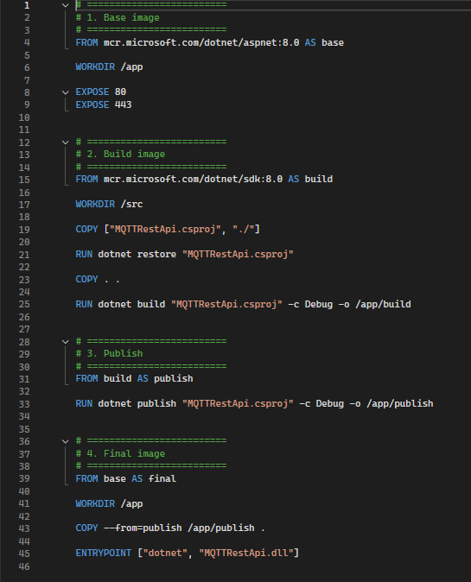
DOCKERIZATION

Slide 14

JWT AUTHENTICATION
Šta je JWT i čemu služi
Kako je JWT implementiran
Šta je uloga korisnika
Korisničko praćenje topics-a

Slide 15

ŠTA UVODI MOGUĆNOST UPOTREBE NALOGA
Praćenje poruka za topic
Filtrirani prikaz topics-a
Podela uloga korisnika
Korisnička podešavanja
Admin funkcionalnosti

Slide 16

SIMULATOR
Šta je cilj simulatora
Podela uloga projekata
Kako simulator funkcioniše
Zašto je simulator bitan i kako nas približava realnom sistemu

Slide 17
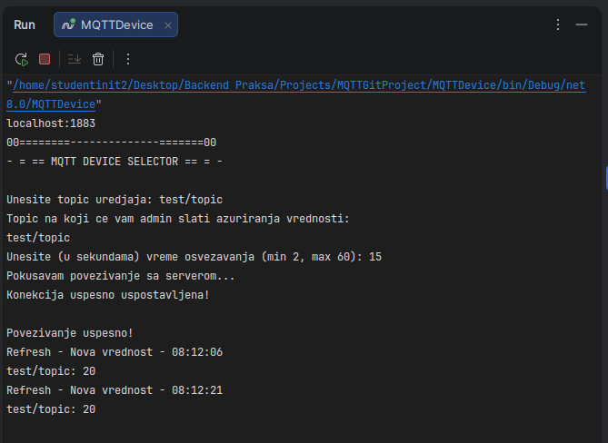
SIMULATOR

Slide 18

ADMIN - UPRAVLJANJE PORUKAMA SIMULATORA
Promena načina funkcionisanja simulatora
Kako admin menja vrednost
Kako nas ovo dodatno približava realnom sistemu
Improvements za budućnost

Slide 19
PROJEKAT NAKON PODELE ULOGA
Kako backend funkcioniše nakon podele uloga
Kako funkcionišu liste topics-a i korisničke pretplate

Slide 20

ALARMI
Šta su alarmi i zašto su značajni
Kako su alarmi implementirani u projektu

Slide 21

SIGNALIR
Šta je SignalIR
Kako je implementiran u projektu

Slide 22
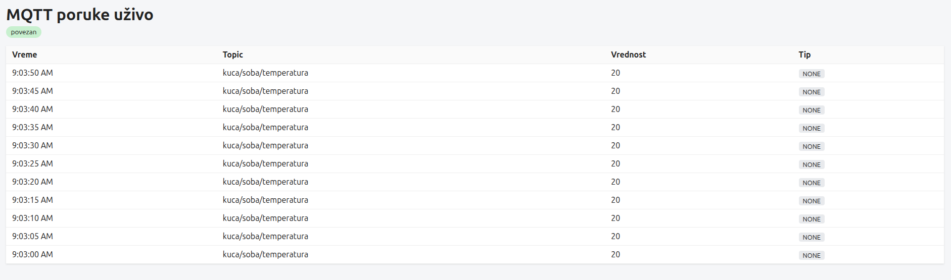
SIGNALIR

Slide 23
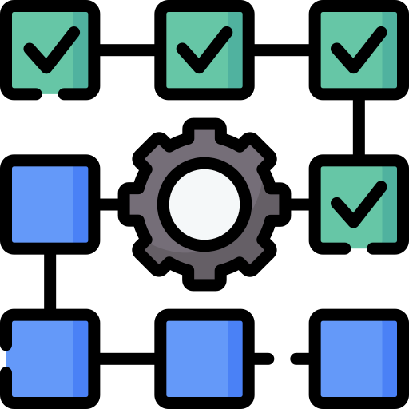
UNIT TESTOVI
Šta su Unit testovi i čemu služe
Šta je Mock i kako se koristi
Primena i značaj AI u testiranju

Slide 24

MOJI UTISCI I ISKUSTVO
Proširenje znanja tokom rada
Poteškoće sa kojima sam se sretao
Overall iskustvo

Slide 25

DISKUSIJA I PITANJA

Slide 26
KRAJ
HVALA NA PAŽNJI!

